Slide 1





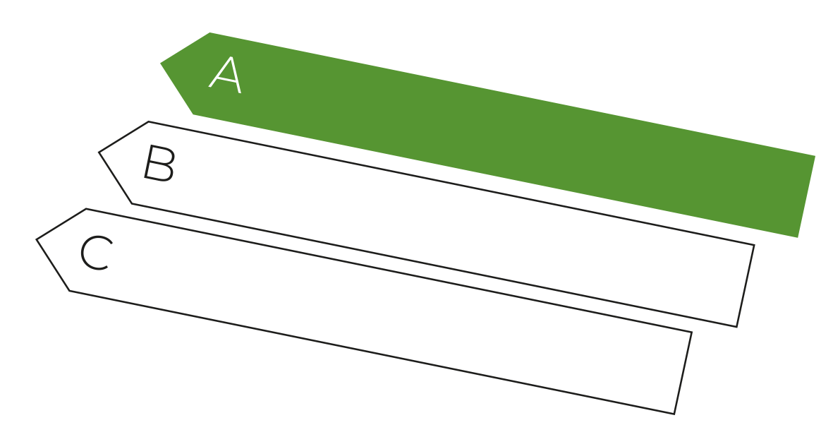



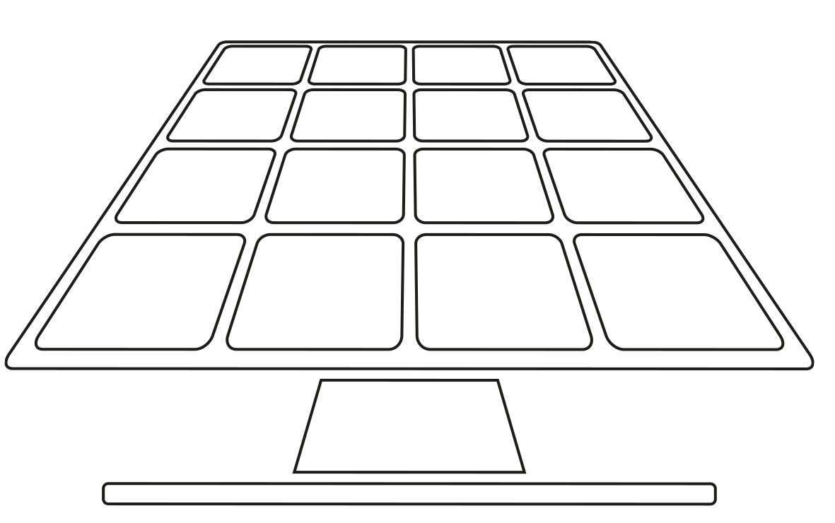

Samen maken we de omslag
Einde Saldering
21 September 2026
‘t Wouves

Slide 2
De Omslag?
Opgericht
  2019
leden:
  65
Lezers nieuwsbrief:
  400
=> we willen groeien!

Slide 3
De Omslag?
Wereldberoemd in Voerendaal via de Onder Ons
Energiebesparing
  Energiecoach (Hoom)
  Energieke avonden
Energieopwekking
  Windenergie Parkstad Zuid
    We zitten in de wachtstand
  Energietuin Karstraat Ransdaal,
    50-50 met Statkraft, 17MW
    Vergunning is verleen, maar: bezwaar
    Netcongestie, Einsteintelescoop

Slide 4
Energieke avond: Einde Saldering
Waarom stopt de regeling?
  Het is de meest langlopende en luxe subsidieregeling
  Het werd te duur, wegens groot succes
  Mensen zonder panelen betaalden het gelag
Wat betekent dat praktisch
  Alleen direct verbruikte zonnestroom is gratis
  De overheid verdient weer aan stroom
Wat gaan we er aan doen
  Wil je profiteren moet je je stroomverbuik dus aanpassen

Slide 5
Waarom bent u hier?
Welk contract moet ik nemen?
  Dynamisch, variabel, vast?
Moet ik nog investeren in zonnepanelen?
  Moet ik ze uit zetten?
  Zal ik er bij leggen?
  Wat levert het nog op?
Is een batterij interessant?
  Hoe groot
  Stekker of vast?
  Wat kost het
  Gevaarlijk?

Slide 6
Transitie in grote getallen?
Zonnepanelen in Nederland?
  3 mio huishoudens hebben panelen
Batterijen in Nederland
  300.000 huishoudens hebben een batterij: 1GWh
  2040: doel is 28GWh thuis en 100GWh industrieel
Warmtepompen in Nederland?
  2,1 mio airco’s
  0,9 mio hybride en warmtepomp CV
Elektrische auto’s
  750.000, full electric = 8% (1,8 mio is hybride)

Slide 7
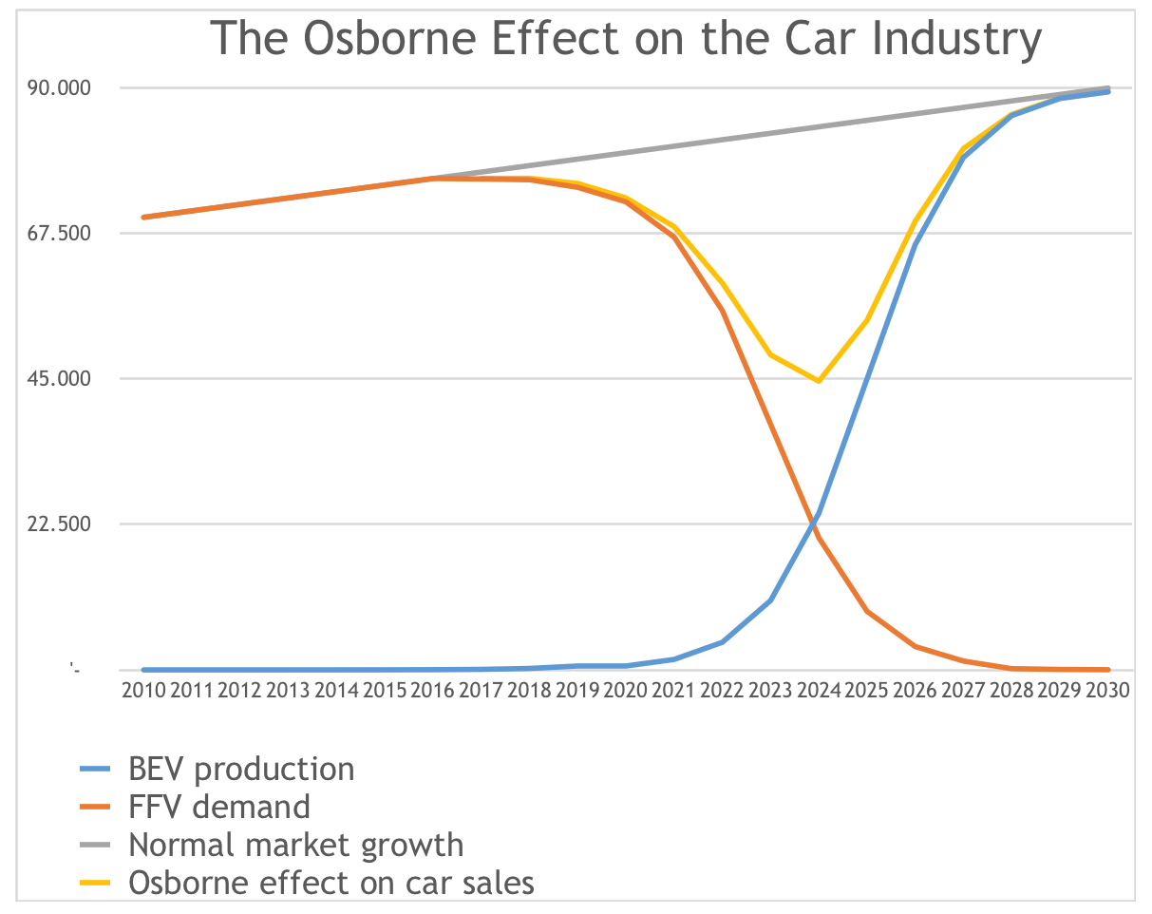
Verwarring?
verwarring
Afnemende hoeveelheid auto’s met
verbrandingsmotoren
Toenemende hoeveelheid auto’s met
batterijen
vraaguitval
tijd

Slide 8
Einde Saldering, wat nu
Het wordt ingewikkelder
  Salderen was supermakkelijk,
  Met een vast contract en óverproductie waren de kosten: nul
  Dag of nacht, zomer of winter, maakte niet uit
En nu:
  Alleen eigen gebruik is gratis
  Tijdstip van gebruik is dus belangrijk
  Welk Energiecontract is het beste
  Moet ik een batterij kopen?

Slide 9
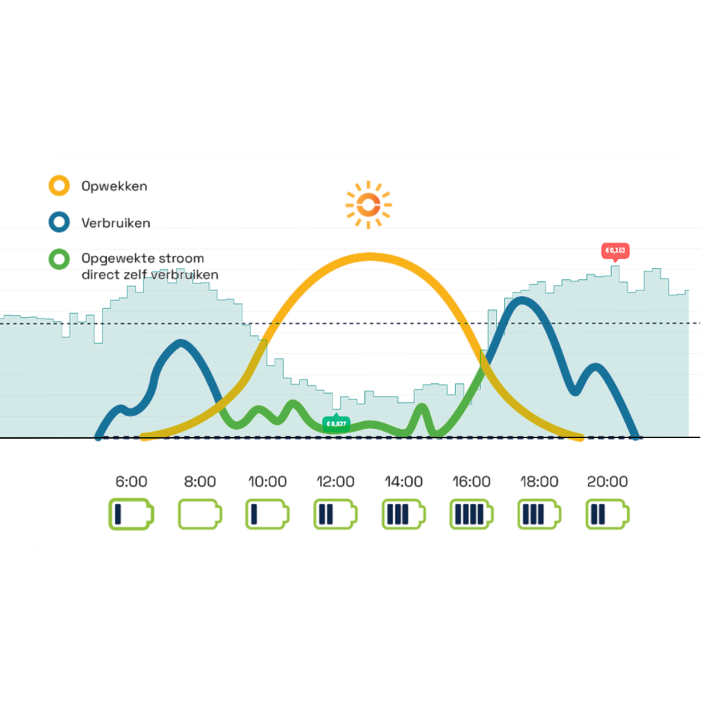
Typische zonnedag

Slide 10
De kwestie:
Meeste opwek overdag
  Op momenten dat je zelf weinig gebruikt
  De stroom weinig waarde heeft op de beurs
  In het weekend kun je daarmee een EV laden?
Mogelijkheden
  Batterij overwegen
  Handelen op de beurs?

Slide 11
De oplossing: Dynamiek, marktwerking
Maw: Als stroom duur is ga je minder gebruiken
  Of: al het goedkoop is ga je méér gebruiken
Grote gebruikers afschakelen
  (af)wasmachine programmeren?
  Afschakelen warmtepomp (vs comfort)
  Auto laten terugleveren
Als stroom goedkoop is ga je meer gebruiken
  Auto laden
  Warmtebuffer opwarmen (batterij vullen)
  Batterij overwegen

Slide 12
Eigen verbruik verhogen!
Wat is eigen verbruik?
  Alles wat je direct gebruikt als de zon schijnt
    Als je geen batterijen hebt
  Alles wat je gebruikt voordat je terug levert
    Als je wel batterijen hebt
Hoe bepaal je dat?
  Check je meters
    Wat produceren de zonnepanelen per jaar? (zie je op de omvormer)
    Wat heb je dit jaar terug geleverd? (zie je op de slimme meter)
    Wat heb je ingekocht?

Slide 13
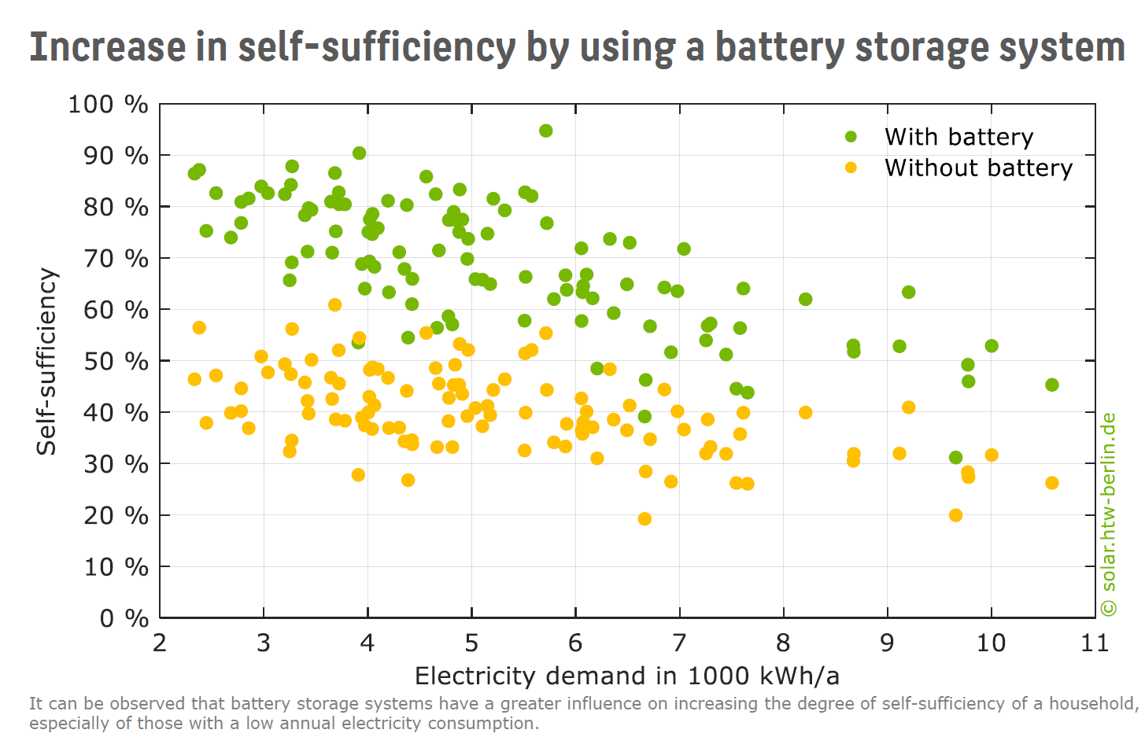
Eigen verbruik verhogen:
Gouden regel
150% van kWp
4000Wp => 6 kWh

Slide 14
Heb je zonnepanelen?
Meestal al terug verdiend
Niet zeuren, acteren!
Batterij is vaak interessant
Maar grootte is afhankelijk van persoonlijke situatie

Slide 15
Heb je nog géén zonnepanelen?
Langere terugverdientijden
Batterij toevoeging is interessant
Grillige stroommarkt biedt toch kansen
Grootte is afhankelijk van persoonlijke situatie
Wat ga je de komende jaren doen aan je E-transitie?
Uitstel is niet erg

Slide 16
Eigen opwek: Overcapaciteit uitersten
Flinke overcapaciteit: 15 panelen van 400Wp op dak
Eigen verbuik: 2000kWh
  Direct Eigen verbruik is hierdoor hoog: 50% van het gebruik wordt zelf opgewekt, maar dat is maar 16% van de opgewekte stroom
  En batterij aantrekkelijk: want je kunt gratis laden en duur verkopen
  Strategie: Batterij nemen, niet traden, slechts stroom verkopen,

Slide 17
Eigen opwek: Ondercapaciteit uitersten
Stroomverbruik 3000kWh
Eigen opwek 1000kWh
  Eigen opgewekte stroom wordt grotendeels direct verbruikt: 60%
  Maar dat is maar 20% van het verbruik
  Batterij, dynamisch contract, vast contract
  Bijleggen? Alleen mét batterij.

Slide 18
Geen PV panelen uitersten
Stroomverbruik 3000kWh
Eigen opwek 0kWh
(plug-In) Batterij plus Spotmarkt EPEX
  Goedkoop inkopen
  Duur gebruiken
  16 jaar in de toekomst kijken?
  Extremen worden minder

Slide 19
Geen PV panelen, wel een EV en een WP scenario’s stapelen
Stroomverbruik 3000kWh (15000km) + 2000kWh
Spotmarkt EPEX
  Goedkoop inkopen in het weekend en ‘s nachts
  Goedkoper rijden
  Maar ‘s avond betaal je veel voor de stroom
  Dus ook een kleine batterij nemen.

Slide 20
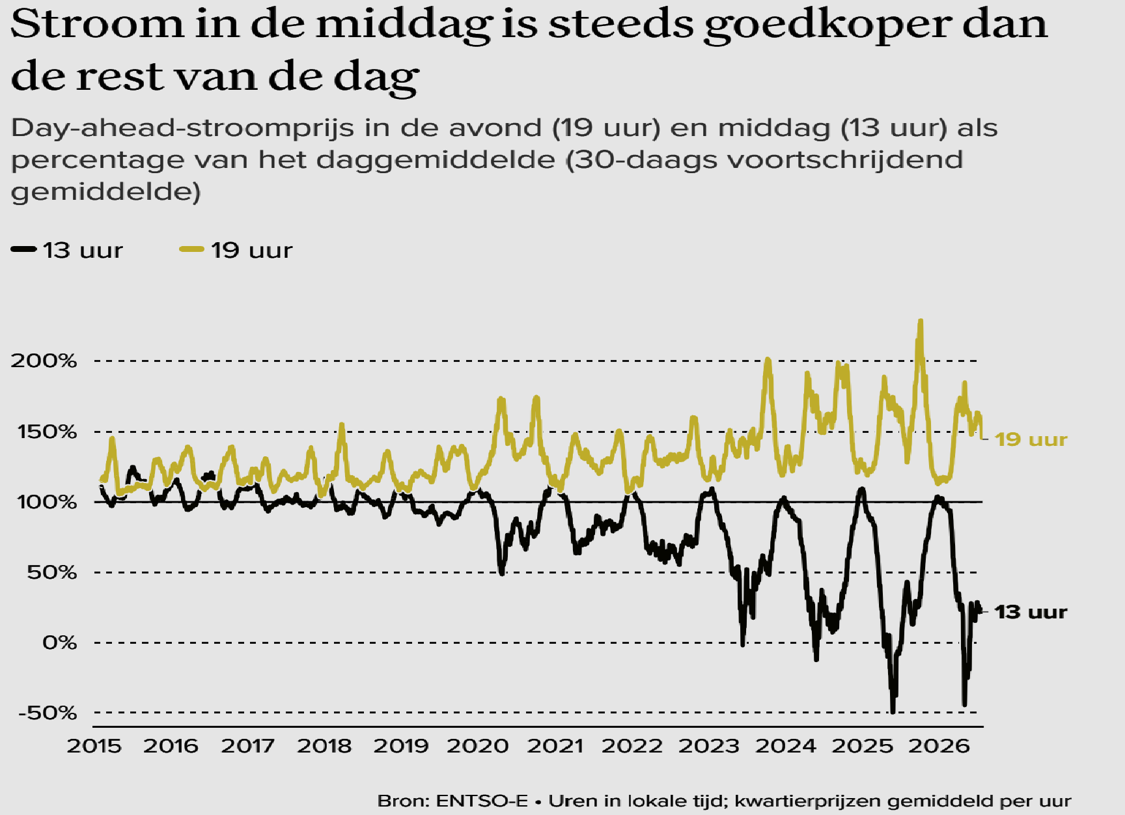
Nieuwe PV panelen uitersten
Stroomverbruik 3000kWh
Eigen opwek 3000kWh
Gemiddeld 30% eigen gebruik, zonder batterij
50-60%, met batterij
  Nieuwe panelen zijn interessant mét batterij

Slide 21
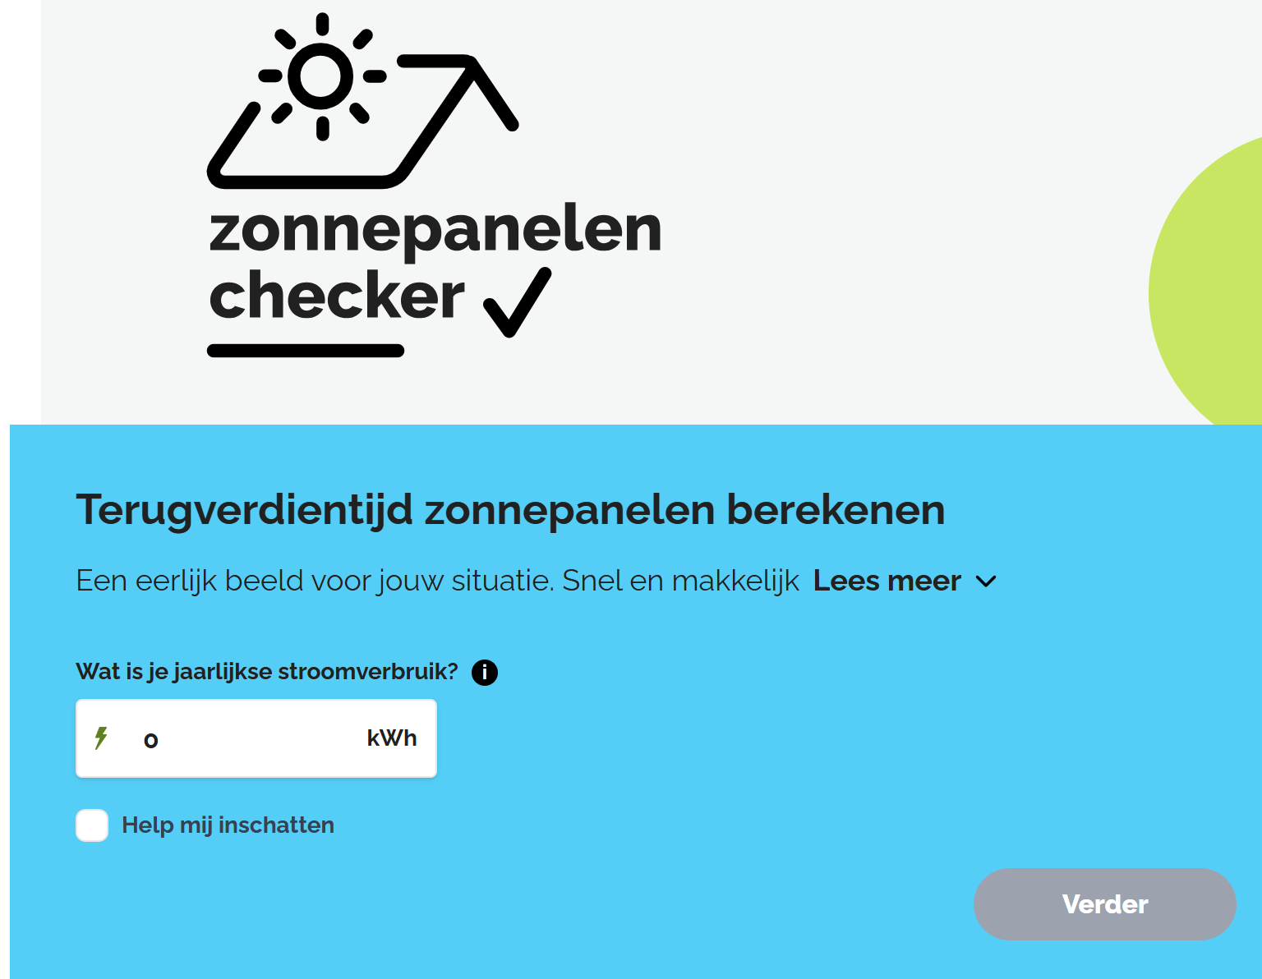

Slimme adviezen begin van uw reis
Hier.nu/zonnepanelen-checker
Eerlijkoverthuisbatterijen.nl

Slide 22
Waarom bent u hier?
Welk contract moet ik nemen?
  Dynamisch, variabel, vast? => veel E: dynamisch
Moet ik nog investeren in zonnepanelen?
  Moet ik ze uit zetten? => bij negatieve prijs en bij flex
  Zal ik er bij leggen? => Doe de check
  Wat levert het nog op? => langere terugverdientijd, soms batterij
Is een batterij interessant?
  Hoe groot => doe de check
  Stekker of vast? => hoe gaat je E-verbruik toenemen
  Wat kost het? => wachten is niet erg
  Gevaarlijk? => LFP niet zo

Slide 23

En noe danne?

Slide 24
Maakt u de Omslag?
Wordt lid, als al geen lid bent

Slide 25
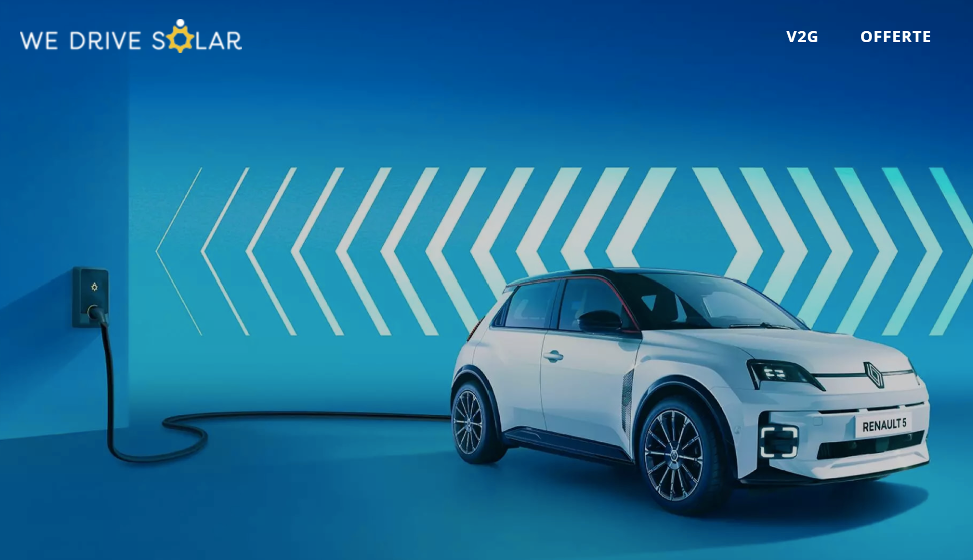
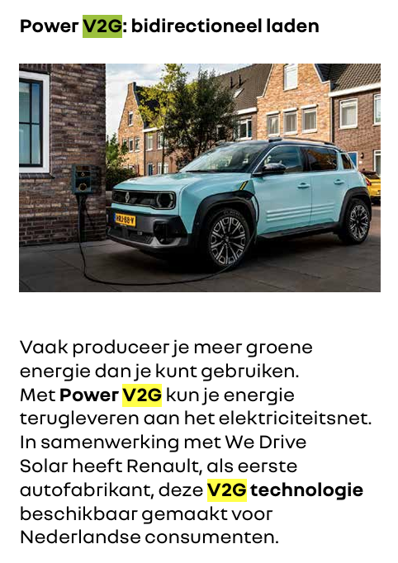
Vehicle to Grid V2G
Renault 5

Slide 26
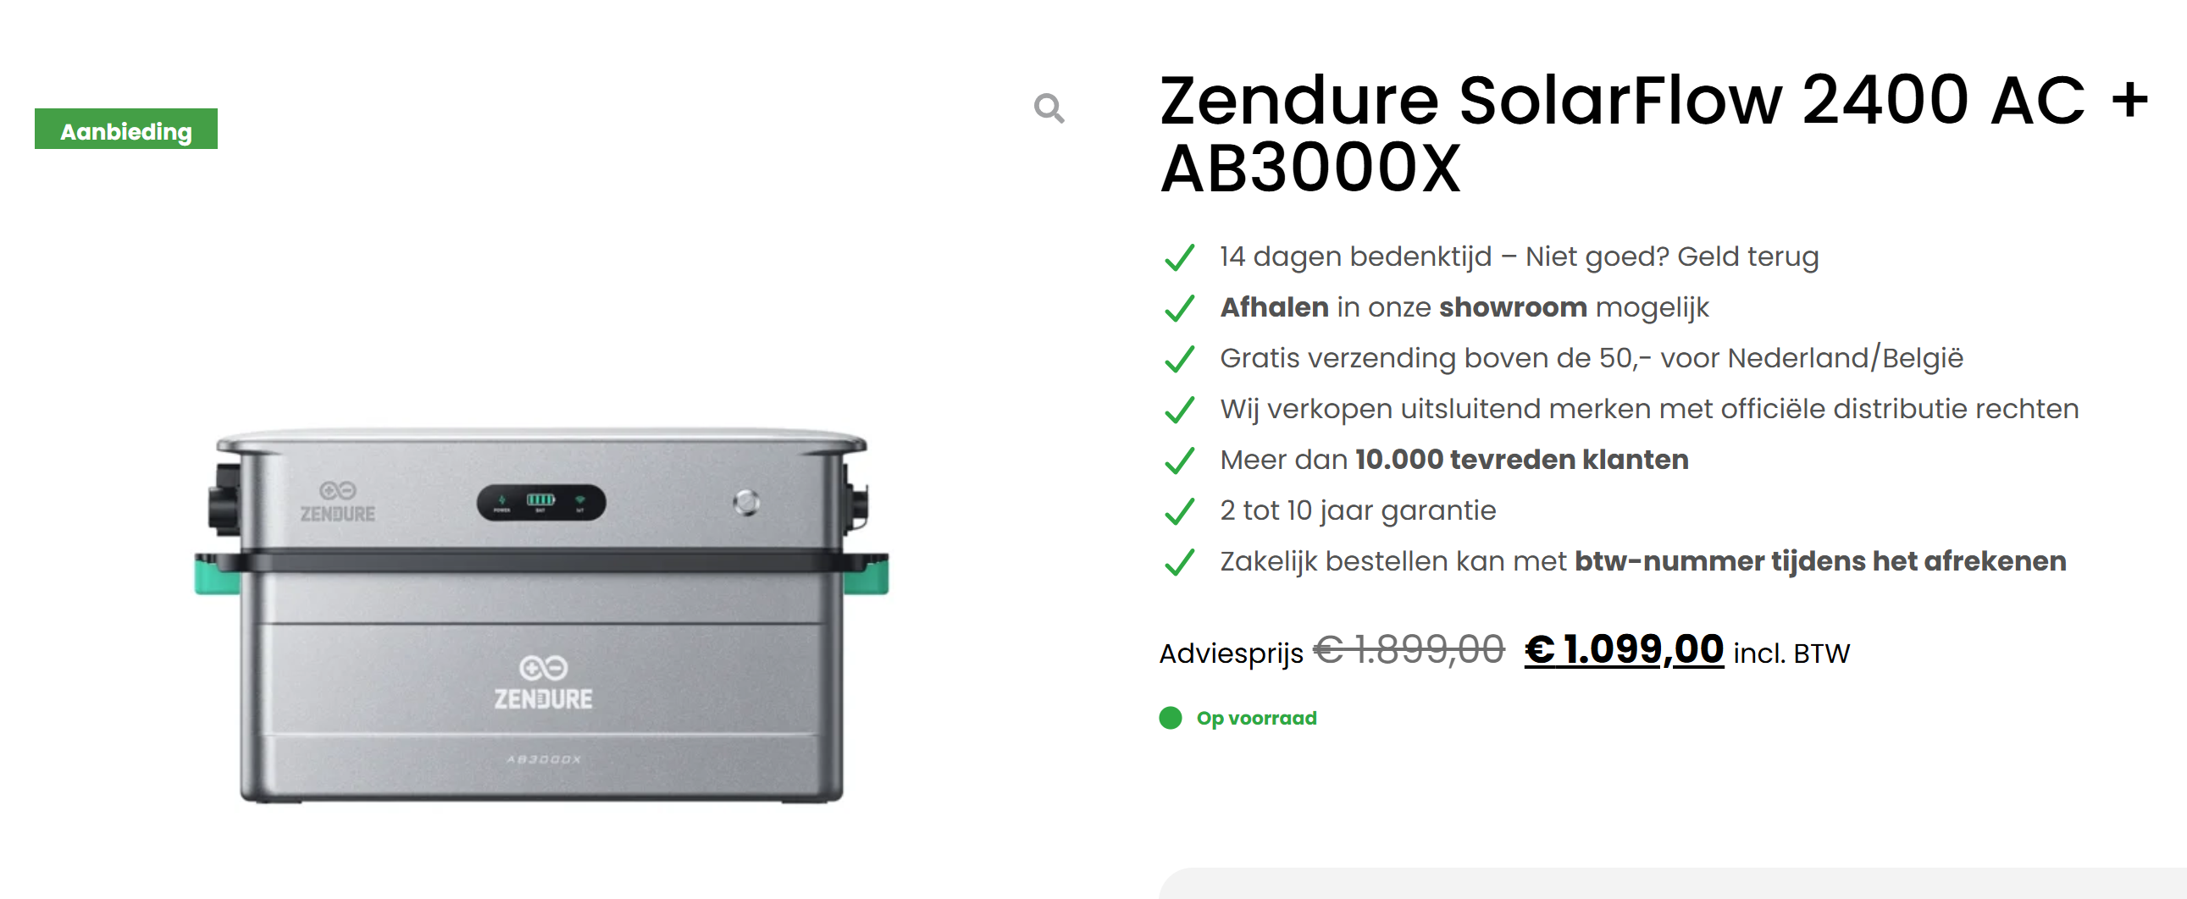
Plug and Play
€310/kWh
Let op sterretjes!

Slide 27
Terugverdienen?
Begrippenlijst:
Cyclus = 1x volledig opladen en ontladen
DoD = Depth of Discharge, % bruikbaar van batterij
RTE = Round Trip Efficiency, % bruikbaar stroom
SoH = State of Health, % resterend van origineel
SoC = State of Charge, % batterij gevuld
Stel een LFP batterij kost € 350/kWh
  6000 cycli (Q: soms 10.000, soms 3000)
  Is 1 kWh daadwerkelijk 1 kWh?
    Maximale laadcapaciteit typisch 90% DoD (Depth of Discharge)
  RTE (Round Trip Efficiency):
    max 92%
    Vaak maar 80% => belangrijke parameter: zie specificaties of reviews
  6000*0,9*0,85= 4600 kWh (en dan zit je op 80% State of Health (SoH))
  € 350 / 4600kWh = 7,6ct/kWh
  6000 cycli 1x/dag = 6000dagen = 16,5 j!

Slide 28
Rekening houden met
Functionaliteit
  Noodstroom
  Vorstbeveiliging (buitenopstelling)
  Blus-systeem
  Garantie

Slide 29
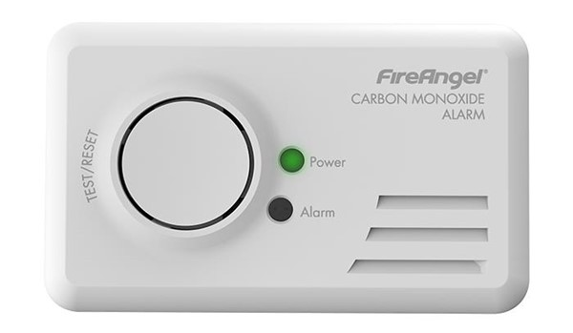
Rekening houden met
Veiligheid
  Brandgevaar
  Kortsluiting
  Ventilatie
  Veilige plek, vluchtweg
  Verzekering
  Garantie
Onze tip:
minimaal een CO-alarm
(koolmonoxide)

Slide 30
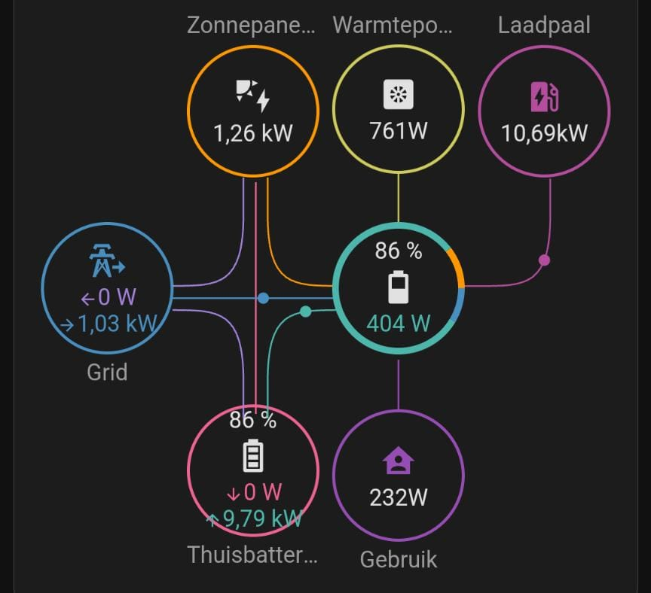
Tips
Meten, monitoring
  P1, Homewizard, Home Assistant, Homey
  Batterij-Eigen software
  Feedback
Wachten?
  Betere software, apps
  Goedkopere hardware

Slide 31
Maakt u de Omslag ?

